Slide 1


5.11 底盘跟随行进
RoboWalker | Yssickjgd

Slide 2
目录
底盘跟随的必要性
实现原理

Slide 3
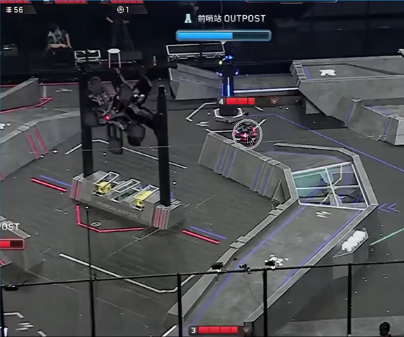
1 底盘跟随的必要性
上一节我们实现了以云台为第一人称视角的底盘运动逻辑
此时，我们其实可以让底盘进行以云台为第一人称视角的随意运动了
但是，我们底盘和云台之间的相对角度并没有进行限制，可以为任意角度
这会导致一系列的问题！
视频不是问题，是一个底盘跟随的直观感受

Slide 4
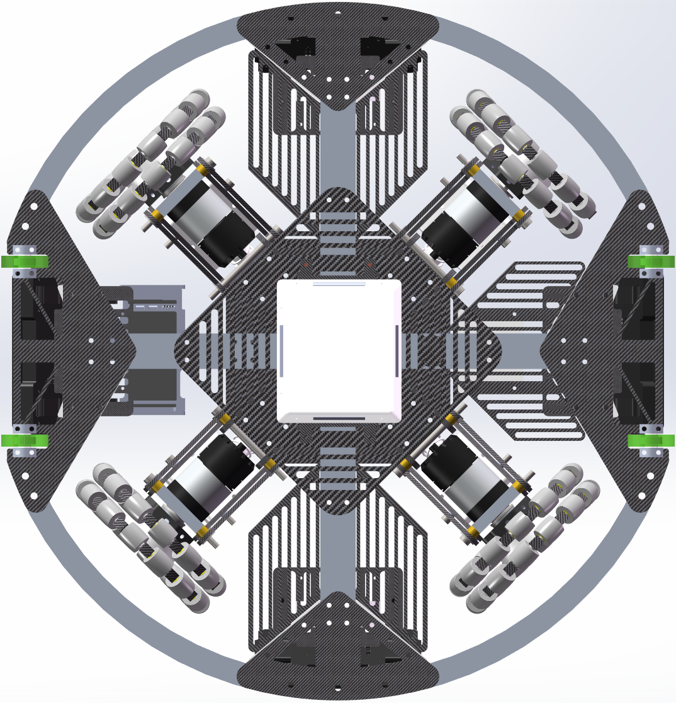
1 底盘跟随的必要性
规定图中向上为底盘的正方向
对于全向轮底盘
当上坡或过减速带时，如若底盘没有正对斜坡，则可能出现轮组无法顺利上坡的情况
极限地，比如底盘的Yaw旋转了π/4，此时有一个轮面正对斜坡
对于常规独立悬挂底盘
两侧的两个动力轮悬空
正对斜坡的轮组轮面正对斜坡，无法提供动力

Slide 5
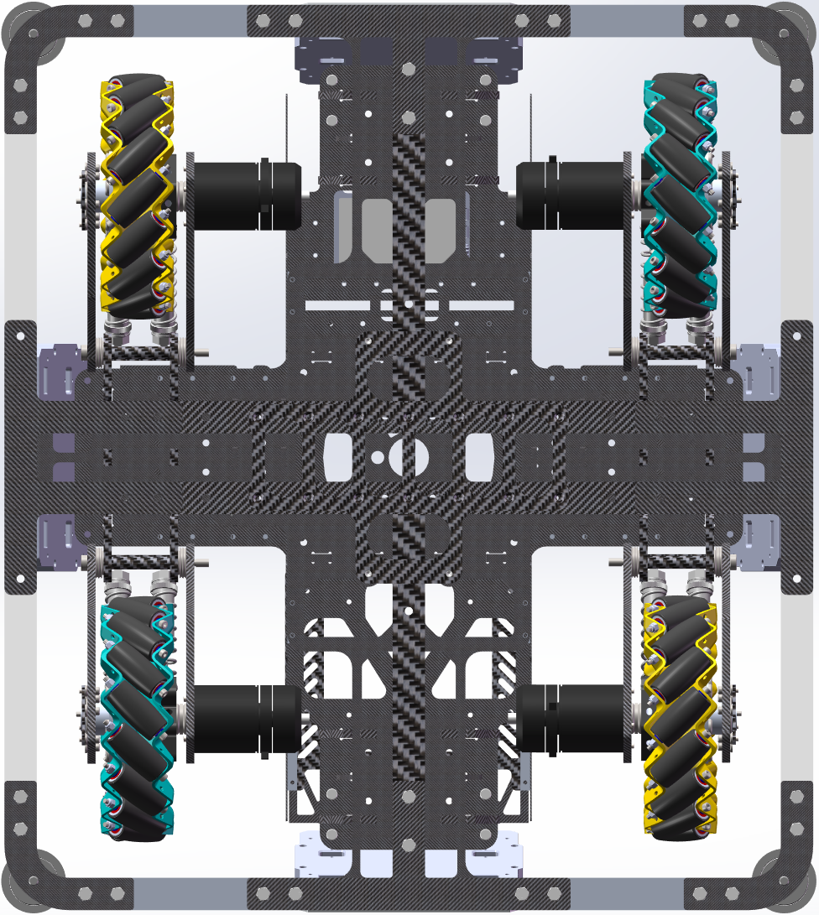
1 底盘跟随的必要性
规定图中向上为底盘的正方向
对于麦轮底盘
当上坡或过减速带时，如若底盘没有正对斜坡，则可能出现轮组无法顺利上坡的情况
极限地，比如底盘的Yaw旋转了π/2，此时四个轮面正对斜坡
麦轮本身特性，轮面是一个整体，极易卡在减速带或斜坡面上
出现“脸贴脸”的情况，导致卡死
当通过狭窄地带时，底盘行进方向的垂面对应的宽度越窄越好
此时，底盘可尽可能通过更狭窄的区域

Slide 6
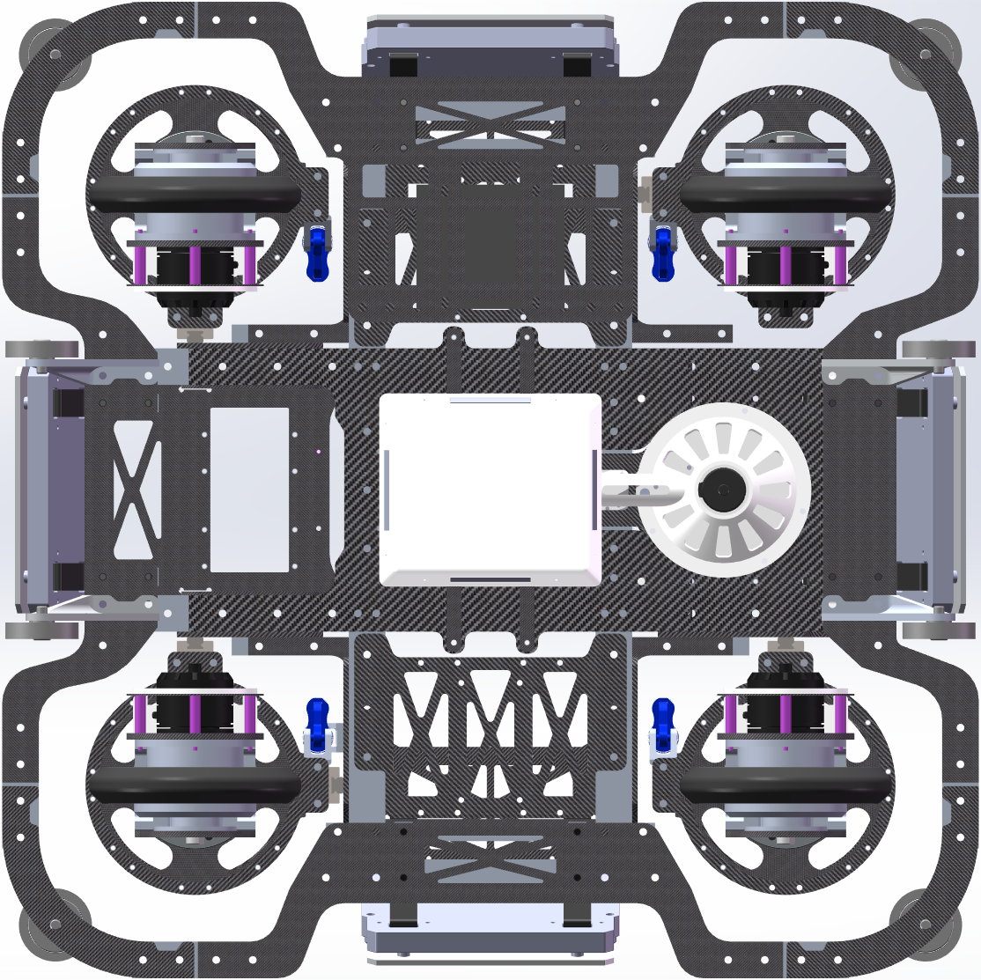
1 底盘跟随的必要性
规定图中向上为底盘的正方向
对于舵轮底盘
当通过狭窄地带时，底盘行进方向的垂面对应的宽度越窄越好
此时，底盘可尽可能通过更狭窄的区域

Slide 7
1 底盘跟随的必要性
综上所述，当我们不小陀螺的时候，要让底盘的一个正面，始终跟随云台的正面
与此同时，不能破坏小陀螺时实现的效果
底盘运动仍旧在云台坐标系下，也就是以云台为第一人称视角进行运动
云台会对底盘的角速度进行反向补偿，确保云台相对于大地朝向不变

Slide 8
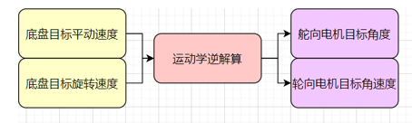
2 实现原理
满足上一页的要求，同时不改变已有需要满足的效果，实则不难
设计一个PID控制器（实际上给个kp就行）
输入
当前值：底盘相对云台的角度，需要归化到(-π, π)
目标值：0
输出
控制值：底盘目标旋转速度
这个输出值不是直接取代底盘目标旋转速度，而是叠加到底盘的目标旋转速度上
归化到(-π, π)范围内的方法：
利用math.h的函数fmod()，将底盘相对云台的角度α对2π取模得到m=fmod(α, 2π)
如果α是正数，m也是，且范围是[0, 2π)
如果α是负数，m也是，且范围是(-2π,0]
如果α是0，那m就是0
如果m<-π，则m=m+2π
如果m>π，则m=m-2π
此时，m就是归化好的结果

Slide 9
2 实现原理
注意的一些细节
注意正负号
这里，原则上kp应该是负数
因为当前值越大，底盘需要的反向角速度越大
当然，也可以手调，试出来正负号
注意设置死区
防止PID在小范围内振荡
我一般习惯给π/12，这范围内的不进行跟随

